Slide 1

华师拼拼APP第二阶段汇报
UI设计
汇报队伍：B2组
2020 / 11 / 25

Slide 2
设计思想
图文展示
在线演示

Slide 3
设计思想
01

Slide 4
设计思想
参考思想
Material
本次在UI设计上，组员分别有两种不同的看法，一种是支持参考国内软件风格的，而另外一种则主张全面使用国外设计风格,即参考书中后面章节的高级UI设计，Material Design风格。经过权衡之后，我们的作品采用Material Design设计思想进行设计，包括整体的侧边导航以及整体的偏绿色环保的风格，但是后期进一步完善可能会少部分辅以一定的国内元素设计方案。
Design

Slide 5
图文展示
02

Slide 6
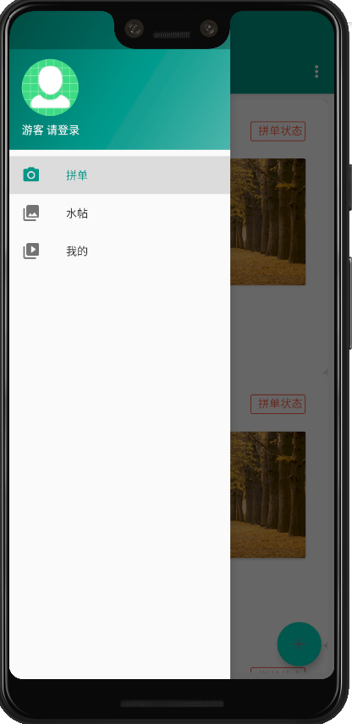
图文展示
整体风格展示
APP整体色调偏向绿色调，同时主页带有侧边导航栏分别对拼单，发帖，信息栏分别进行导航

Slide 7
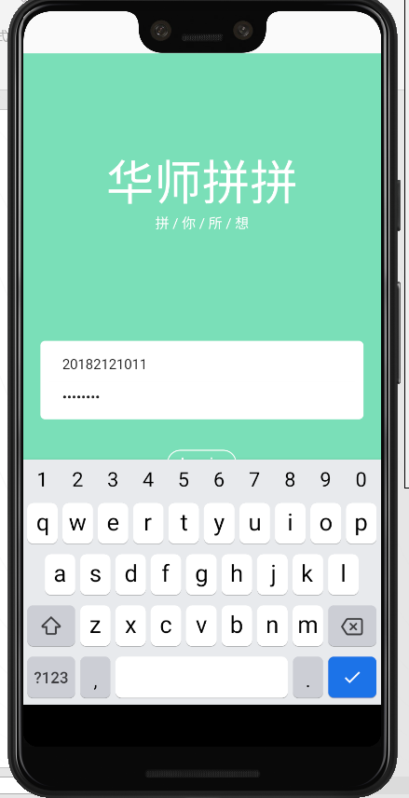
图文展示
登录界面设计
用户开启应用后默认进入主页即游客模式。用户此时可以查看拼单信息但不能参与拼单，需点击导航栏的头像区域进行登录操作。登录需要输入学号和密码

Slide 8
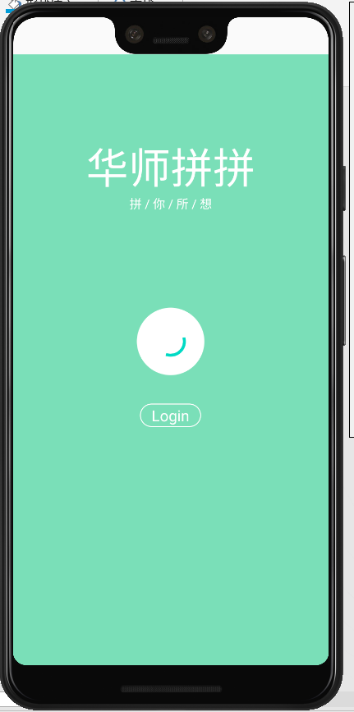
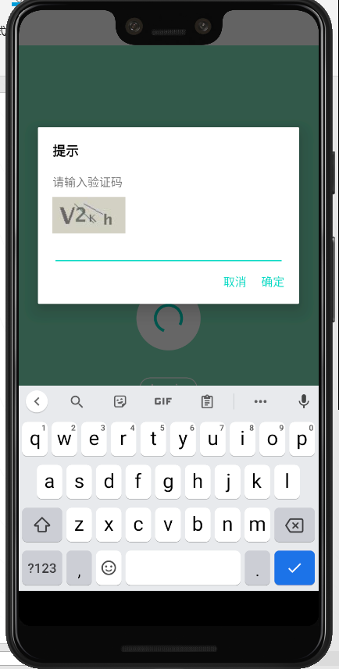
图文展示
用户登录验证
登录过程采用形状变换的动效来实现，用户在登录时还需进行验证码验证操作才能完成整个登录过程

Slide 9
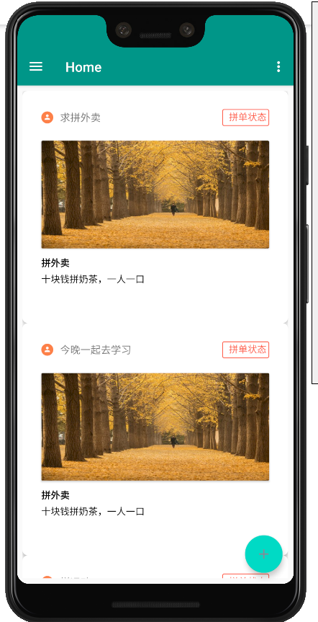
图文展示
主页设计
主页即拼单页，由侧边导航栏引导，作为开启APP后向用户展示的第一页。
组成成分
主页包含以下三个部分
顶部标题栏
基于Recyclerview的线性展示列表
拼单发布悬浮按钮

Slide 10
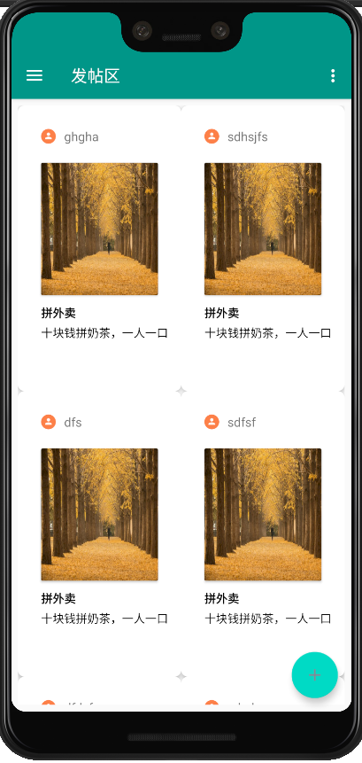
图文展示
水帖区设计
发帖区同样以fragment为载体并基于网格模式的Recyclerview进行展示，同时底部带有发帖悬浮按钮。

Slide 11
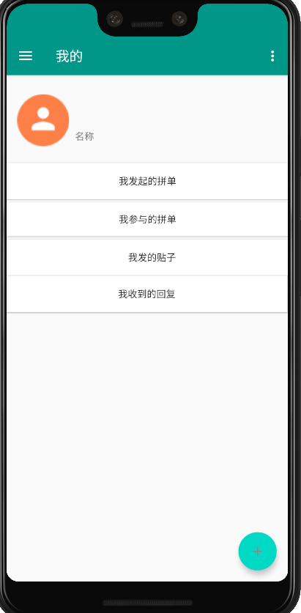
图文展示
个人信息页设计
个人信息区设计上采用简约风格，包含用户头像，名称；以及四大模块。
动效设计：用户点击相应位置后会有水波纹出现

Slide 12
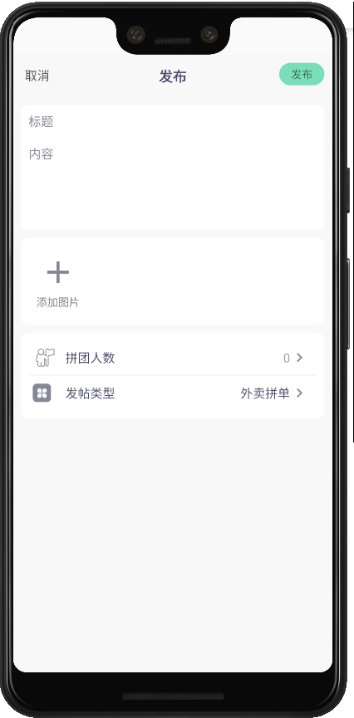
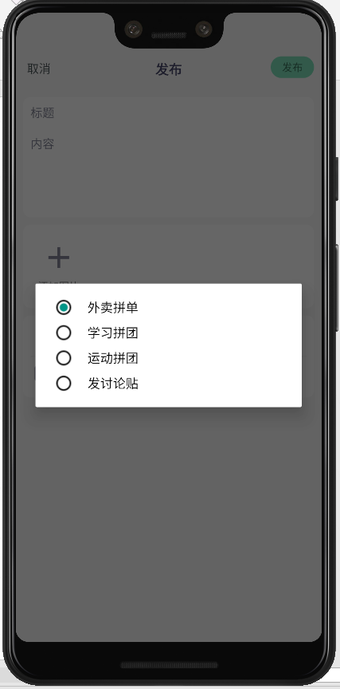
图文展示
发布界面展示
发布界面同时兼具发布拼单与发布贴子的功能，支持图文混合发布；并可指定拼单人数

Slide 13
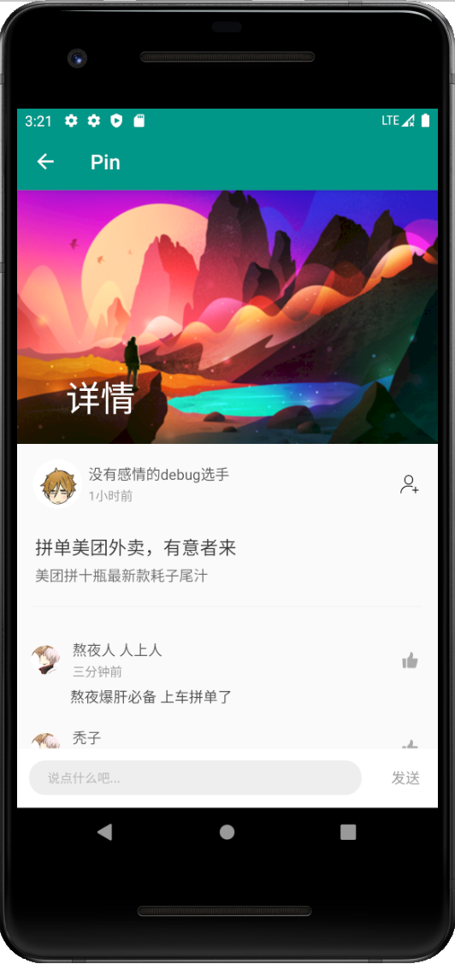
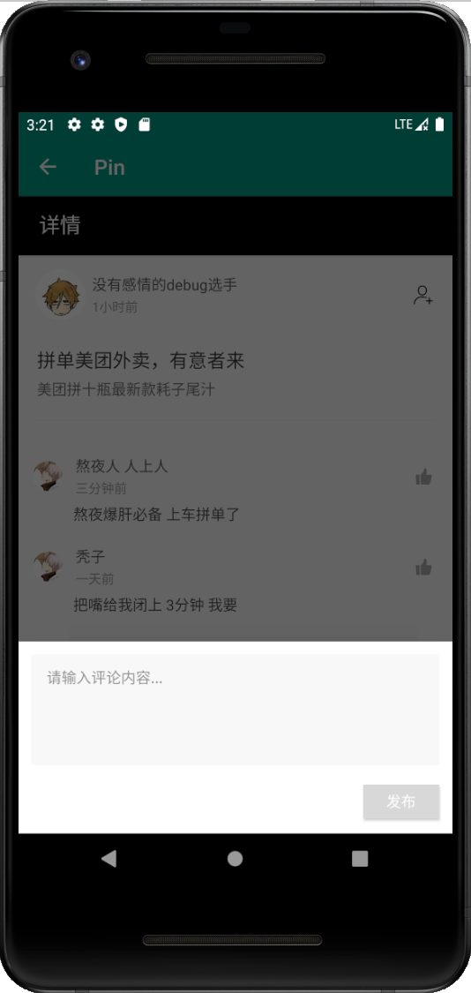
图文展示
详情页设计
通过点击每个已发布的拼单或贴子可进入相应的详情页。详情页支持合作拼单，点赞，发布评论，回复评论的功能。支持滑动查看具体内容。

Slide 14
在线演示
03

Slide 15
UI Design
Thank you
汇报队伍：B2组
2020 / 11 / 25
2019

